Slide 1
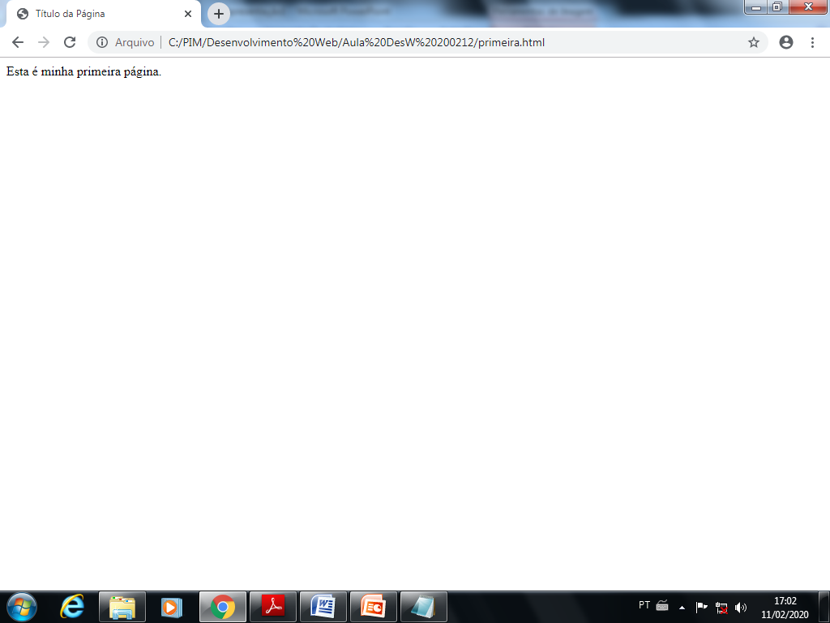
SUA PRIMEIRA PÁGINA EM HTML
Uma página HTML é dividida em duas partes, a cabeça e o corpo. Na cabeça
(ou cabeçalho) são definidos os atributos principais do documento, como o
t ítulo e as palavras-chave. O corpo contém a parte visível do documento, i.e,
aquela que você verá processada em seu navegador .
<html>
<head>
<title> Título da Página </title>
</head>
<body>
Esta é minha primeira página.
</body>
</html>

Slide 2
Explicação do Exemplo
A primeira tag em seu documento HTML é <html>. Esta tag define o início de um documento HTML e indica ao navegador que todo conteúdo posterior deve ser tratado como uma série de códigos HTML. A última tag em seu documento deverá ser </html>. Esta tag indica ao navegador que é o fim de seu documento HTML.
<html>
<head>
<title> Título da Página </title>
</head>
<body>
Esta é minha primeira página.
</body>
</html>

Slide 3
Explicação do Exemplo
O texto entre as tags <head> ... </head> é a informação do cabeçalho.
Nenhuma informação contida no cabeçalho é exibida na janela do navegador.
<html>
<head>
<title> Título da Página </title>
</head>
<body>
Esta é minha primeira página.
</body>
</html>

Slide 4
O texto entre as tags <title> ... </title> é o título de seu documento. O título será exibido na legenda do navegador, na parte de cima do browser.
<html>
<head>
<title> Título da Página </title>
</head>
<body>
Esta é minha primeira página.
</body>
</html>

Slide 5
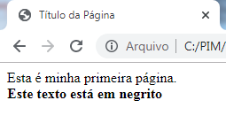
O texto entre as tags <body> ... </body> são as informações que serão exibidas na página.
texto entre <b> ... </b> ficará com o estilo Negrito (Bold)
<html>
<head>
<title> Título da Página </title>
</head>
<body>
Esta é minha primeira página.
<BR>
<b> Este texto está em negrito </b>
</body>
</html>

Slide 6
Depois que eu editei meu arquivo HTML, eu não consigo visualizar o resultado em meu navegador. Por quê?!
Verifique se você salvou o arquivo com o nome correto e que sua extensão seja .html. Confira também a barra de endereços do navegador, verifique se o diretório e está correto.

Slide 7
Qual navegador eu devo utilizar?!
Você pode utilizar qualquer browser, como o Internet Explorer, Mozilla, Opera, etc. ..
Porque utilizamos tags com letras minúsculas?!
Em HTML os nomes das tags e elementos podem ser escritos tanto com letras
maiúsculas quanto com letras minúsculas, tanto que <B> é a mesma coisa que <b>.
Mas os mais modernos utilizam exclusivamente letras minúsculas.

Slide 8
Elementos
Um elemento é uma estrutura semântica, composta de:
tag de abertura
Conteúdo
tag de fechamento
Os documentos HTML são simples arquivos de texto que contêm "tags de marcação" . Essas etiquetas definem os elementos da linguagem HTML e os
seus conteúdos.

Slide 9
Elementos
As "tags de marcação" do HTML são usadas para definir os elementos.
As tags HTML escrevem-se utilizando os caracteres < e > , entre eles o nome do elemento e os seus atributos.
A primeira tag do par é a tag de início (ou de abertura) e a segunda do par é a tag de fim (ou de fechamento) .
Tudo o que se encontrar entre as tags de início e de fim fazem parte do conteúdo do elemento.

Slide 10
Elementos
Esta parte abaixo é um elemento HTML:
<b>Este texto está em negrito</b>
Repare alguns aspectos do código acima:
Este elemento inicia com a tag: <b>
O conteúdo do elemento é: Este texto está em negrito
O elemento termina com a tag final : </b>

Slide 11
Um exemplo mais complexo
Este exemplo abaixo também é um elemento do HTML (mais complexo) :
<body>
Esta é minha primeira página. <b>Este texto está em negrito</b>
</body>
Este elemento HTML inicia com tag <body> e termina com a tag </body>
O propósito da tag <body> é definir o conteúdo principal, o corpo do documento.

Slide 12
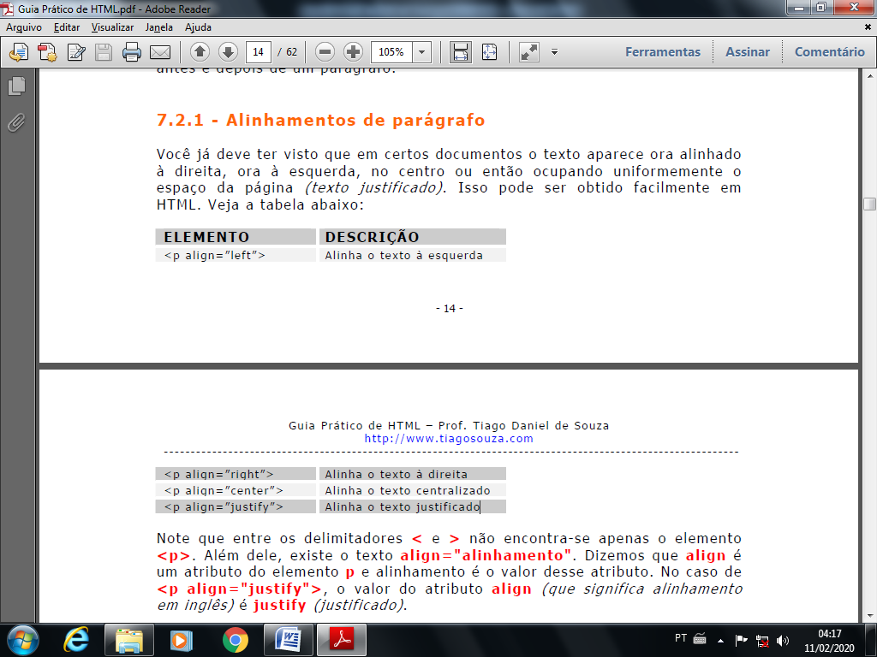
Atributos das Tags
Os Atributos servem para definir uma propriedade de um elemento HTML. Os atributos HTML devem ser colocados sempre na tag de abertura, logo após o nome do elemento, precedido de um espaço e é composto de um nome de atributo, um sinal de igual ( = ) e um valor de atributo, cercado por aspas duplas ( " ) ou simples ( ‘ )

Slide 13
Devemos usar aspas ou plicas/apóstrofos (escrevemos "texto" ou 'texto')?
Acabamos de ver que os valores dos atributos devem ser sempre colocados entre aspas. Normalmente utilizamos as aspas normais ( " ), mas os apóstrofos ( ' ) também são permitidos.
Em alguns casos, o valor do atributo contém o próprio caractere aspas. Numa situação dessas, devemos usar apóstrofos (que aqui funcionam como aspas simples) para colocar em torno do valor do atributo, assim:
alt='Ele disse: "Não!" '

Slide 14
O CABEÇALHO DE UM DOCUMENTO HTML
O Elemento <head> (cabeçalho do documento):
O elemento <head> contém informação de caractere geral, também designada por meta- informação, sobre o conteúdo do documento e sobre a forma como ele deve ser apresentado.
Podemos dizer que o termo meta- informação (ou meta-dados ) significa dados que descrevem outros dados ou informações.

Slide 15
A Informação Contida no Elemento <head>
Os elementos contidos dentro do elemento <head> não são exibidos na tela do navegador.
O padrão HTML estabelece que só um pequeno número de elementos pode aparecer dentro do cabeçalho.
Eles são: <base>, <link>, <meta>, <title>, <style> e <script>.

Slide 16
Elementos de cabeçalho ( <head> )
Elemento Descrição
<head> Contém informação importante a respeito do documento mas que não deve ser apresentada no corpo da página.
<title> Define o título da página.
<base> Define um URL base comum para todas as ligações relativas da página.
<link> Faz referência a um recurso externo e estabelece a ligação com ele.
<meta> Dá informação sobre aquilo que o documento contém.

